Slide 1



派工即時回報系統
組員:
黃高輝
XXX

Slide 2




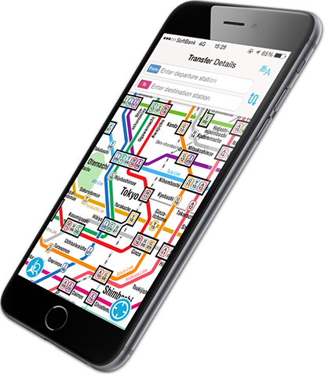

派工即時回報流程
資料格式：
1. 一般版：XML、CSV
2. 專業版：增加DB
進入APP畫面：
1. 一般版：直接進入選單
2. 專業版：有帳密控管，
須有登入頁面，
server驗證
資料轉入
結案回報
排程規劃
到店打卡
維護設備
掃描序號
完修紀錄
客戶簽名
回報結案
規劃路線
排定順序
聯絡商店
商店作業
此APP將設計二個版本(一般版、專業版)，說明如下：
1.一般版：此版將上架Google Play，無帳密控管，派工資料的匯入匯出均以(XML、CSV)檔案，檔案的接收與轉出均以電子郵件或置於雲端硬碟
2.專業版：或稱客製版，定義客戶均已有運行中的ERP系統，故需帳密控管，以增加存取安全性，派工轉入增加連線客戶DB讀取資料功能，派工回報增加結案時，同時轉出資料回客戶DB

Slide 3
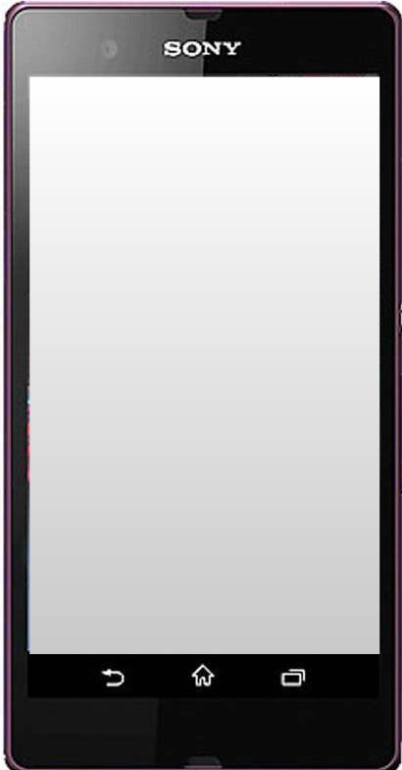
說明:
1.此為專業版功能。
2.帳密由AD Server控管。
3.此版本為客制版本，客戶 須有使用中的ERP系統。
4.每日登入一次，即儲存帳密，當日不須再登入。
派工即時回報APP
帳號
m0001
密碼
● ● ● ● ●
登入

Slide 4








說明:
1.提供四項功能：
案件匯入
今日排程
打卡
回報
派工即時回報APP
案件匯入
今日排程
打卡
回報

Slide 5

說明:
1.為配合客戶端的多樣性，派工資料類型故需定義多種以符合客戶需求。
2.檔案接收方式：以Email接收或放置於雲端硬碟取用。問題：Android是否可以定時讀取Email或雲端硬碟的檔案內容。
3.檔案匯入會自行判斷檔案格式(CSV、XML)。
4.資料庫接收方式：已直接連線客戶資料庫取得資料。問題： Android連接遠端DB Server取得資料的方法。
5.轉入資料規格：
CSV
XML
DB
派工即時回報APP
案件匯入
選取檔案
檔案匯入
資料庫匯入

Slide 6
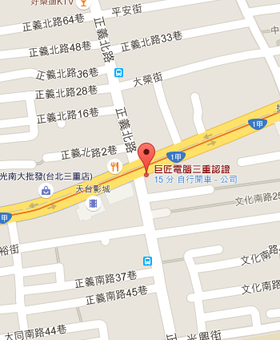
說明:
1.打卡目的在記錄人員位置及到場時間。
2.如現場網路不良，則只記錄到場時間。
派工即時回報APP
打卡

Slide 7

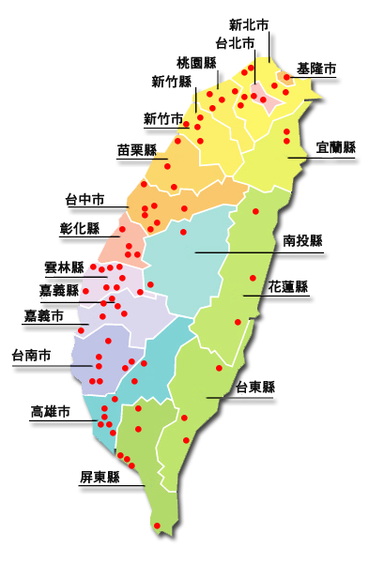
說明:
1.顯示已匯入案件明細。
2.點選地圖可開啟地圖及顯示目前位置與目的地距離，並預估到場時間。
3.點選電話可直接撥打聯絡店家。
4.可上下滑動變換作業順序
5.可點選路線分布圖了解今日案件分布情形。
6.已完成案件文字顏色轉成灰階
派工即時回報APP
今日排程
店名 | 聯絡人 | 電話
中油國園站 | 站長 | 02-29800335
 | 三重區重新路三段49號
中油重陽橋站 | 站長 | 02-28575135
 | 三重區集賢路72號
中油交流道站 | 站長 | 02-22868822
 | 三重區三和路四段81之1號
中油中正站 | 站長 | 02-89811840
 | 三重區中正北路305號
路線分布圖

Slide 8




說明:
1.自動依排程帶出第一筆未結案的相關資訊。
2.點選完成否。
3.如有異常狀況則輸入異常說明。
4.輸入設備序號或點選BarCode圖示掃描。
5.點選數位簽名模式供客戶 線上簽名。
6.點選結案後：
6.1一般版：產生回報檔自 動以Email寄出或放置於雲端硬碟，一筆案件一個檔案，檔名為派工單號。
6.2專業版：自動連上DB Server，回報相關資料。
7.如遇網路不良情形，則APP自動判定儲存於本機，每30分鐘自動檢測網路並發送回報資訊。
派工即時回報APP
回報內容
P160717001 中油國園站
到場時間:2016/07/17 14:10
完成時間:2016/07/17 14:40
作業人員: m0001 黃高輝
完成否
異常說明
設備序號
12345678
客戶簽名
結案

Slide 9
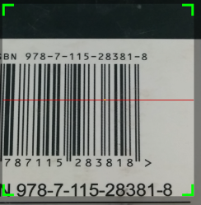
說明:
1.BarCode掃描功能，掃描完成即將序號帶回回報畫面。
2.如無法掃描取得，則採人工輸入。
派工即時回報APP
BarCode

Slide 10
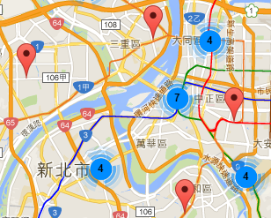
說明:
1.將今日所有案件位置標註，以利路程規劃。
派工即時回報APP
今日路線

Slide 11
派工及回報欄位規格
返回
CSV
派工欄位：單號、店名、地址、聯絡人、電話、備註
回報欄位：單號、到場時間、完成時間、經緯度、完成否、說明、序號、簽名
XML
派工欄位：
<notice>
<TaskNo>N160700001</TaskNo>
<ShopName>巨匠電腦</ShopName>
<Addr>新北市三重區重新路二段</Addr>
<ContactPerson >張先生</ ContactPerson >
<Tel>0972110220</Tel>
<Remark>設備故障</Remark>
</notice>
回報欄位：
<reply>
<TaskNo>N160700001</TaskNo>
<ArrivalTime>201607231030</ ArrivalTime>
<CompTime> 201607231130</CompTime>
<Coordinate >經緯度</ Coordinate >
<isComp>Y</isComp>
<Remark>設備故障</Remark>
<SN>12345678</SN>
<Signature> N160700001</Signature>
</reply>
DB
派工欄位： TaskNo 、 ShopName 、 Addr 、 ContactPerson 、Tel、 Remark
回報欄位： TaskNo 、 ArrivalTime 、 CompTime 、 Coordinate 、 isComp 、 Remark 、SN、 Signature

Slide 12
說明:
1.帶出相關回報資訊。
2.客戶於簽名位置簽名。
派工即時回報APP
客戶簽名
P160717001 中油國園站
到場時間:2016/07/17 14:10
完成時間:2016/07/17 14:40
作業人員: m0001 黃高輝
說明：作業正常完成
簽名位置
重簽
完成

Slide 13



